Slide 1



โครงการจิตอาสาพระราชทาน
“เราทำความ ดี ด้วยหัวใจ”

Slide 2




Slide 3


Slide 4
ความเป็นมาโครงการจิตอาสาพระราชทาน
พระบาทสมเด็จพระวชิรเกล้าเจ้าอยู่หัว ทรงพระกรุณาโปรดเกล้า โปรดกระหม่อม ให้จัดตั้งโครงการจิตอาสาพระราชทานขึ้น เพื่อเป็นการรวมความสมานสามัคคีของคนไทยทุกคน ในการทำกิจกรรมสาธารณประโยชน์ เพื่อพัฒนาพื้นที่ในชุมชนต่างๆ ให้มีความเจริญ เพื่อให้เกิดประโยชน์ต่อชุมชนอย่างถาวร
โดยมีศูนย์อำนวยการใหญ่จิตอาสาพระราชทาน เป็นผู้ควบคุมกำกับ ดูแล และให้ผู้ว่าราชการจังหวัดในแต่ละจังหวัด เป็นผู้ให้การสนับสนุน และรวมการปฏิบัติ
ของทุกภาคส่วนในกิจกรรมจิตอาสาพระราชทานให้เป็นด้วยความเรียบร้อย ตามพระบรมราโชบาย และวัตถุประสงค์ของกิจกรรม

Slide 5



ประเภทของกิจกรรมจิตอาสาพระราชทาน
แบ่งออกเป็น 3 ประเภท
จิตอาสาพัฒนา
จิตอาสาภัยพิบัติ
จิตอาสาเฉพาะกิจ

Slide 6
ประเภทงานของ จิตอาสาพัฒนา
จิตอาสาพัฒนาชุมชนเข้มแข็ง ประชามีสุข
จิตอาสางานประดิษฐ์และเผยแพร่งานศิลปาชีพ
จิตอาสาฝ่ายกิจกรรมการแสดงและนิทรรศการ
จิตอาสาฝ่ายแพทย์และสาธารณสุข
จิตอาสาฝ่ายทะเบียนและข้อมูล
จิตอาสาฝ่ายส่งกำลังบำรุงและสนับสนุน
จิตอาสาฝ่ายประชาสัมพันธ์
จิตอาสาฝ่ายรักษาความปลอดภัยและจราจร
จิตอาสาพัฒนา

Slide 7
ประเภทงานของ จิตอาสาภัยพิบัติ
กิจกรรมการช่วยเหลือ
ผู้ประสบอุทกภัย
โครงการจิตอาสาต้านภัยแล้ง
กิจกรรมการช่วยเหลือ
ผู้ประสบอัคคีภัย
โครงการฟาร์มตัวอย่าง
ต้านภัยโควิด – 19
กิจกรรมการช่วยเหลือ
ผู้ประสบภัยหนาว
จิตอาสาภัยพิบัติ
การช่วยเหลือประชาชนที่ได้รับผลกระทบจากน้ำท่วมในพื้นที่ กทม.
การช่วยเหลือประชาชนที่ได้รับผลกระทบจากการติดเชื้อโควิด-19

Slide 8
ประเภทงานของ จิตอาสาเฉพาะกิจ
จิตอาสาช่วยอำนวยสะดวกให้กับประชาชนที่มาเฝ้าฯรับเสด็จฯ
จิตอาสาแนะนำการปฏิบัติให้กับประชาชนที่รอเฝ้าฯรับเสด็จฯ
จิตอาสาเฉพาะกิจ
จิตอาสามอบสิ่งของพระราชทาน

Slide 9

ประชาสัมพันธ์การรับสมัคร
จิตอาสาพระราชทาน
เปิดรับสมัครจิตอาสาพระราชทาน
ระหว่างวันที่ 1-10 ของทุกเดือน
(วันและเวลาราชการ) ณ ที่ว่าการอำเภอทั่วประเทศ

Slide 10
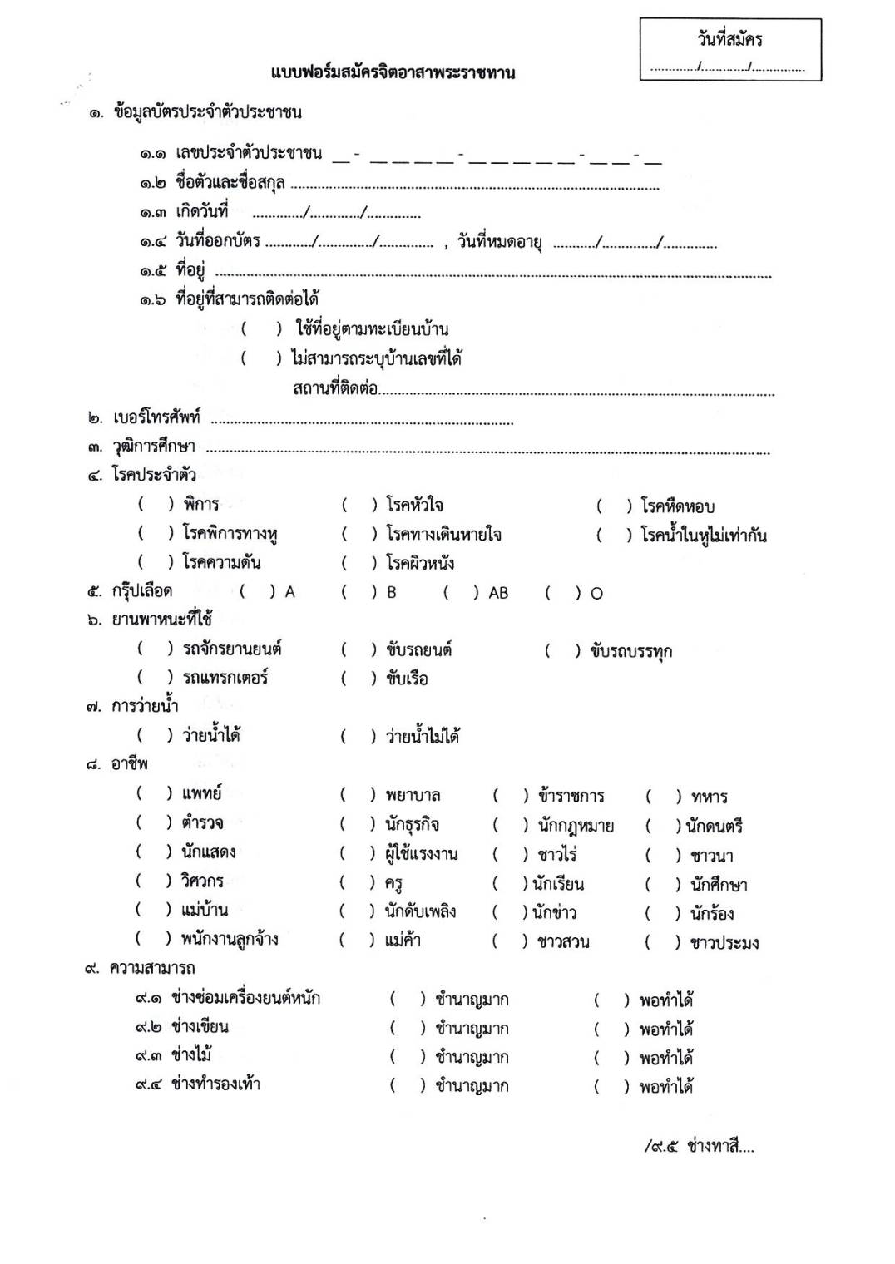
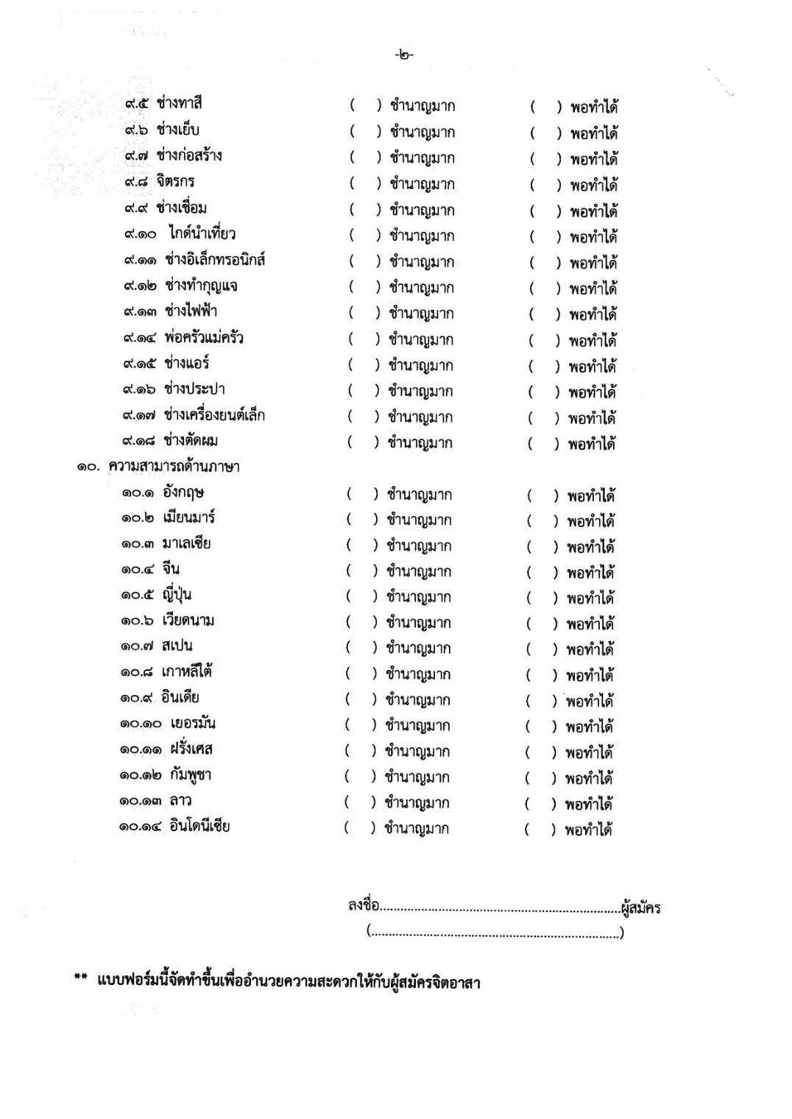

Slide 11



Slide 12


Slide 13
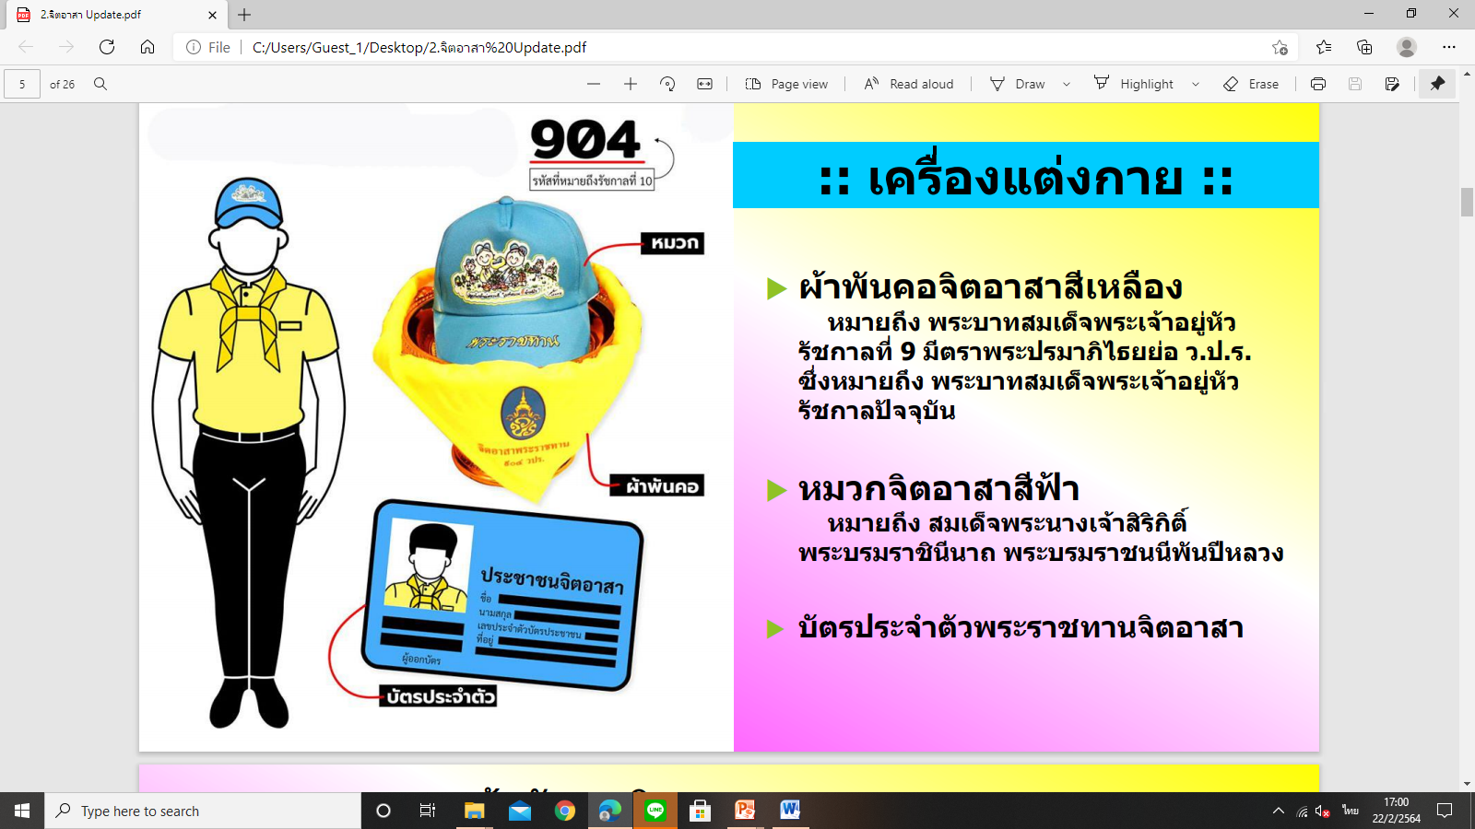

การแต่งกายของจิตอาสา

Slide 14




Slide 15
โครงการจิตอาสาพระราชทาน
“เราทำความ ดี ด้วยหัวใจ”

Slide 16

(ตัวอย่าง) ป้ายประชาสัมพันธ์โครงการ
ขนาด 1x3 เมตร

Slide 17
(ตัวอย่าง) ป้ายประชาสัมพันธ์โครงการ ขนาด 1x3 ม.
กว้าง 3 เมตร
สูง 1 เมตร
ใช้ฟอนต์ TH Sarabun New
ขั้นตอนการใส่รายละเอียดในป้าย
1. ใส่ชื่อโครงการที่เหมาะสมต่อจากหัวข้อ จิตอาสา
2. ใส่ชื่ออำเภอต่อจากหัวข้อ อำเภอ
3. ใส่ชื่อจังหวัดต่อจากหัวข้อ จังหวัด

Slide 18


สถาบันพระมหากษัตริย์กับประเทศไทย
แนะนำโครงการจิตอาสาพระราชทาน
โดย วิทยากรจิตอาสา 904
ณ ห้องประชุมทุ่งพันตัน ชั้น 3 อาคารอำนวยการ
วิทยาลัยเทคนิคจะนะ
อำเภอจะนะ จังหวัดสงขลา
การอบรม

Slide 19


Slide 20


Slide 21
